Slide 1
Cahier des charges
Extensions Web
Logiciel intégré
Un but précis
HTML, CSS, JavaScript
Site Web
Parcours et recherche
Fiche informative
Espace Utilisateur

Slide 2



Choix techniques et technologiques
WEB EXTENSIONS
Notes:
<numéro>
<numéro>

Slide 3
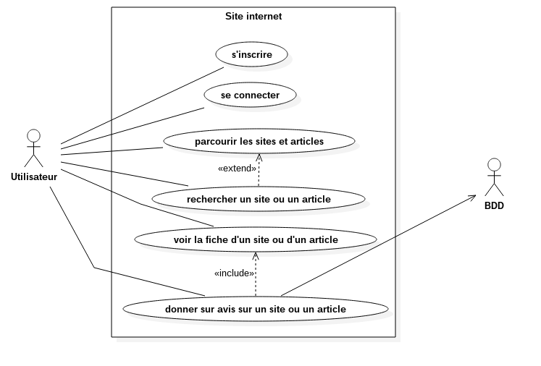
Analyse conceptuelle (1)
Diagramme de cas d’utilisation

Slide 4
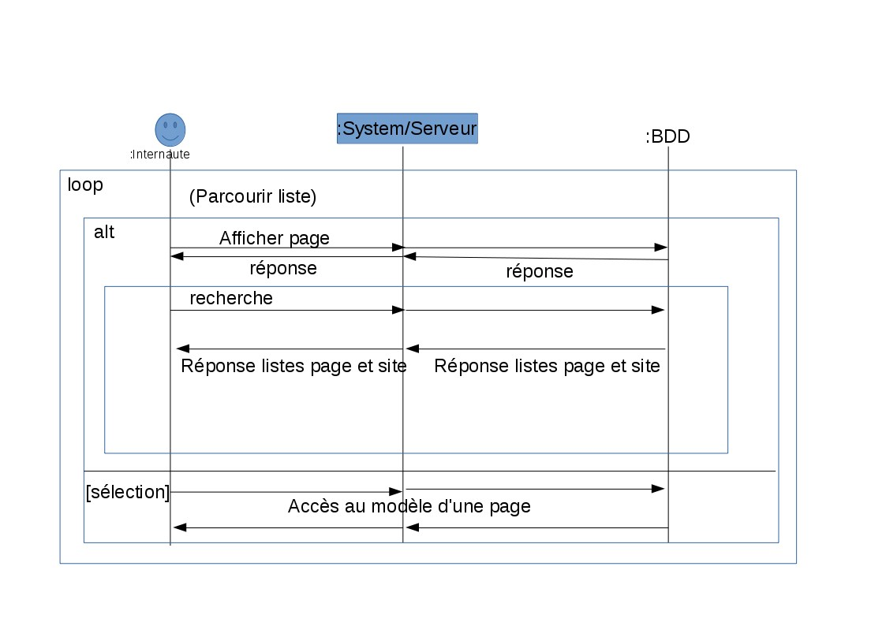
Diagramme de séquence-système de la page ‘Recherche’

Slide 5
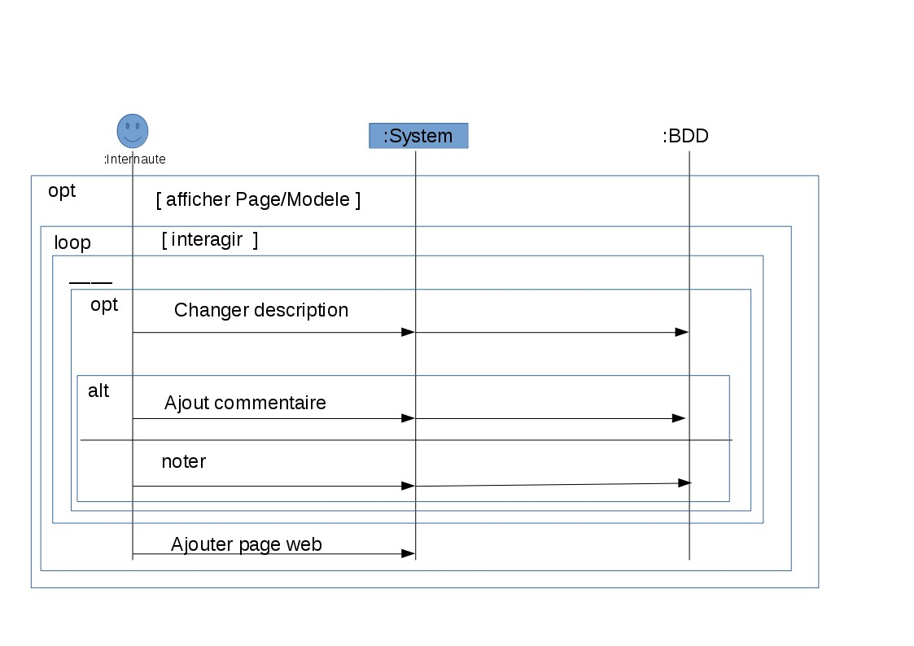
Diagramme de séquence-système de la page d’un article

Slide 6
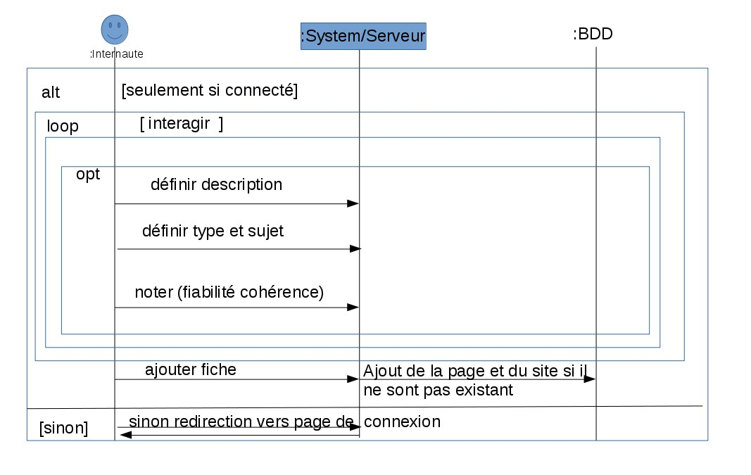
Diagramme de séquence-système de la page ‘Fiche’

Slide 7
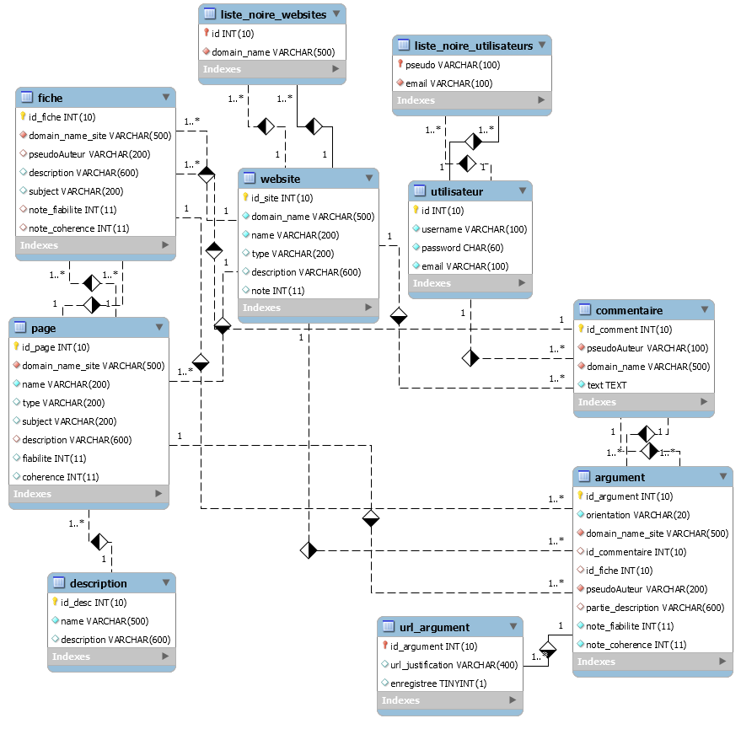
Diagramme de base de données

Slide 8
Diagrammes de GANTT par période

Slide 9
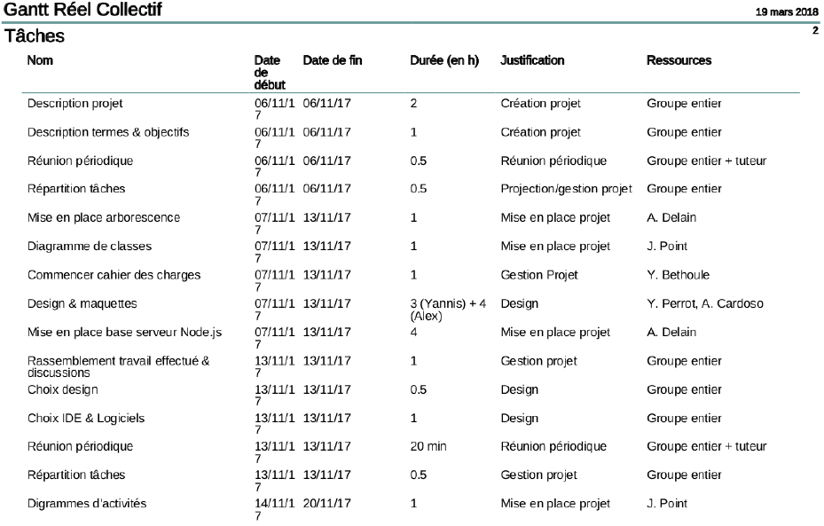
Période de Novembre

Slide 10
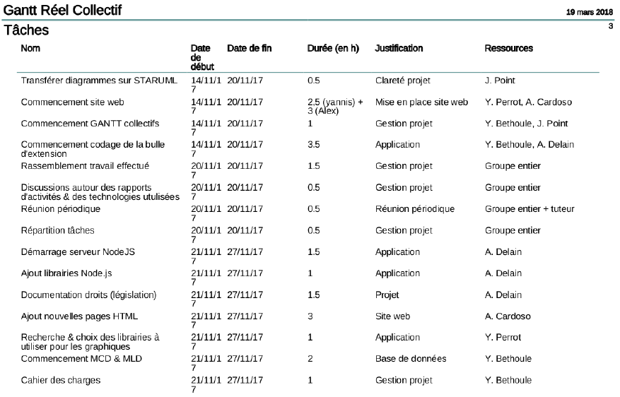
Période de Novembre

Slide 11
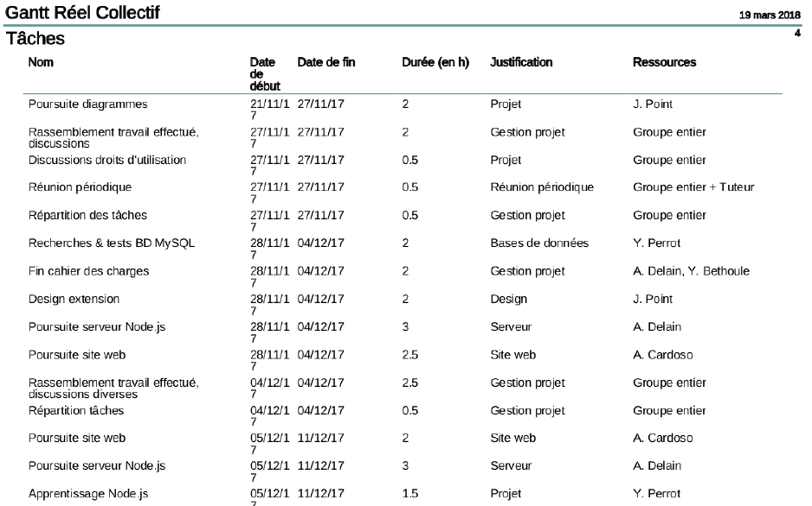
Période de fin Novembre à Décembre

Slide 12
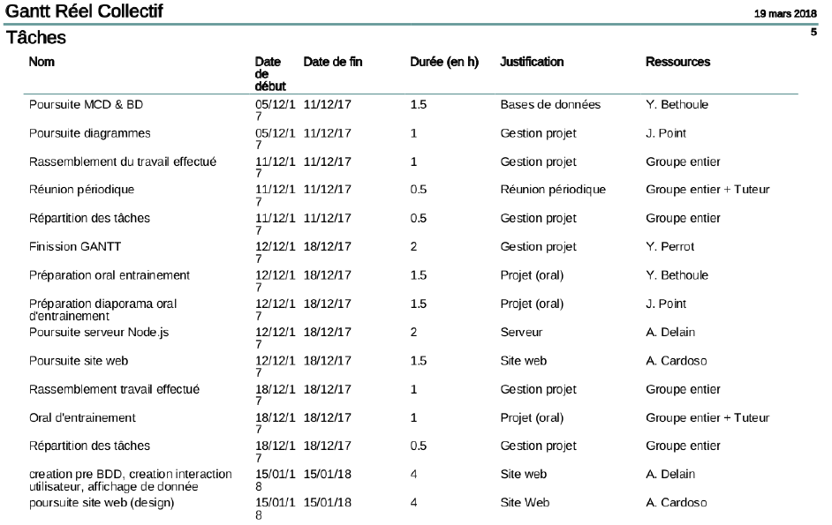
Période de Décembre

Slide 13
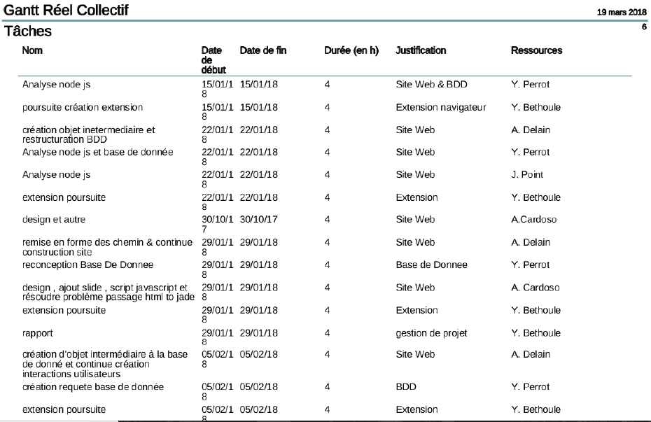
Période de Janvier

Slide 14
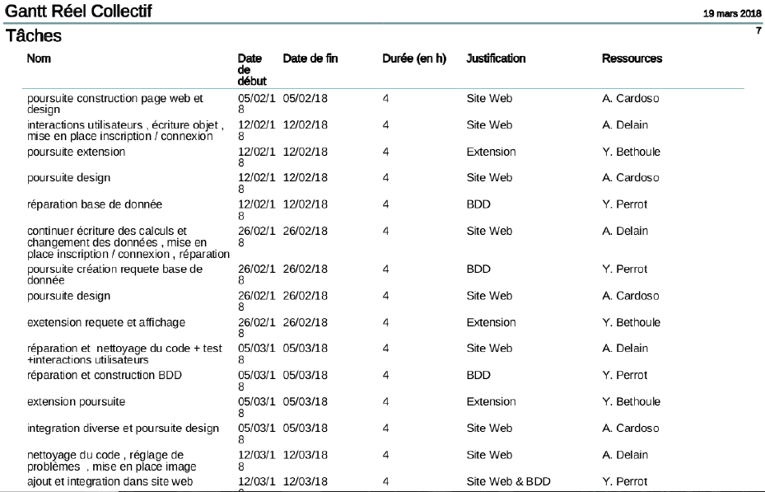
Période de Février à début Mars

Slide 15
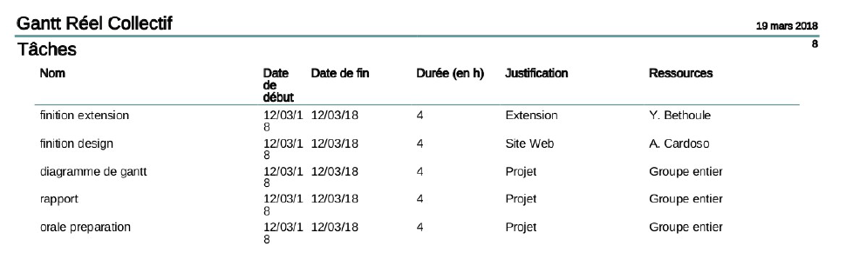
Période de Mars

Slide 16
Extension de navigateur (1)
{
"manifest_version": 2,
"name": "Wib",
"version": "1.0",
"description": "Adds a browser action icon to the toolbar. Click the button to open a popup and show more informations displayed by Wib.",
"icons": {
"48": "icons/icon_ext48p48.png"
},
"permissions": [
"activeTab",
"<all_urls>",
],
"browser_action": {
"default_icon": "icons/icon_ext32.png",
"default_title": "Wib",
"default_popup": "popup/wib.html"
}
}
Fichier ‘manifest.json’

Slide 17
Extension de navigateur (2)
Capture d’écran de la première fenêtre

Slide 18
Extension de navigateur (3)
function updateActiveTab(tabs) {
….
var gettingActiveTab = browser.tabs.query({active: true, currentWindow: true});
gettingActiveTab.then(updateTab);
}
// listen to URL changes
browser.tabs.onUpdated.addListener(updateActiveTab);
//listen to tab switching
browser.tabs.onActivated.addListener(updateActiveTab);
//listen to window switching
browser.windows.onFocusChanged.addListener(updateActiveTab);
// update when the extension loads initially
UpdateActiveTab();
Extrait du fichier ‘wib.js’

Slide 19
Extension de navigateur (4)
Fonctionnalités à venir
- S’identifier depuis l’extension
- Donner son avis depuis l’extension

Slide 20
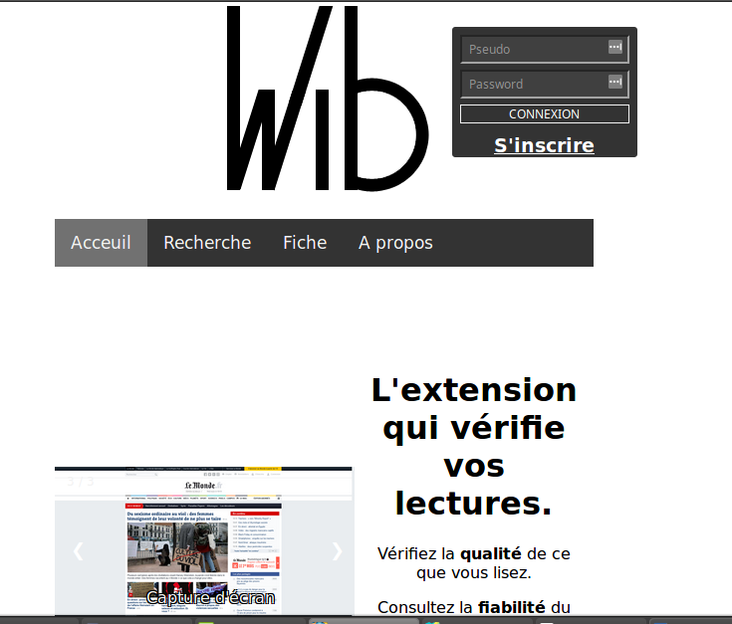
  Design du site web et navigation

Slide 21
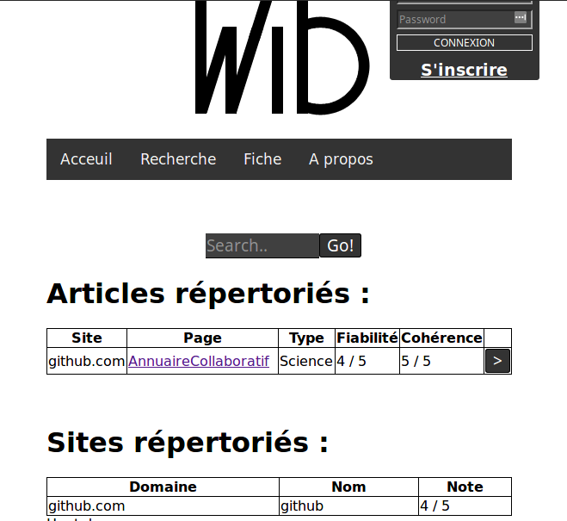
Recherche

Slide 22
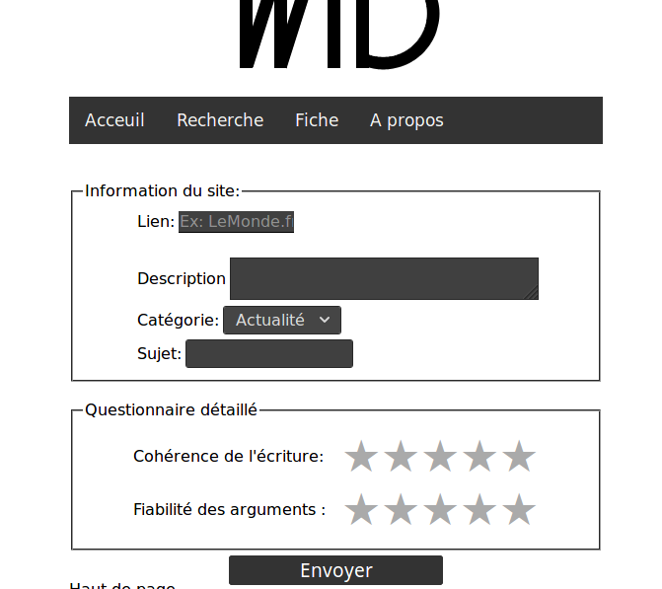
Fiche

Slide 23
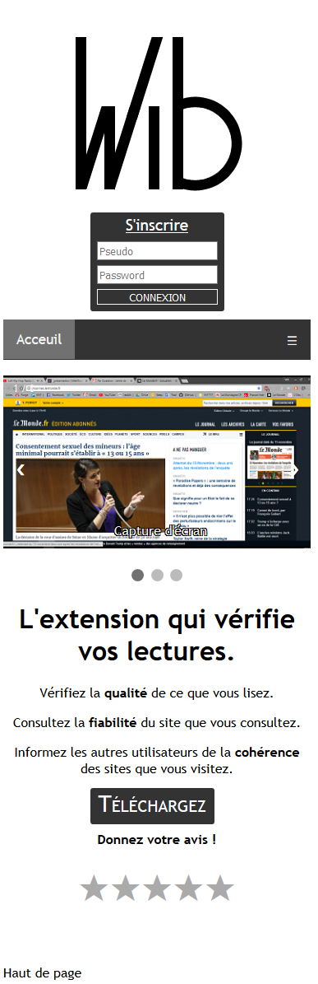
Responsive

Slide 24
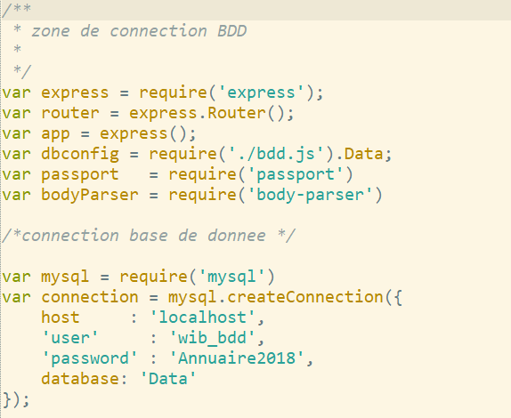
Fichier users.js

Slide 25
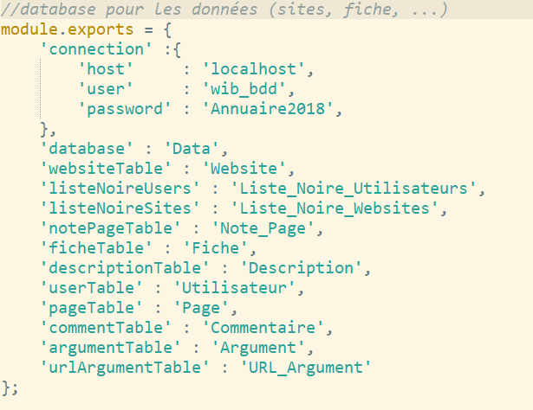
Fichier bdd.js

Slide 26
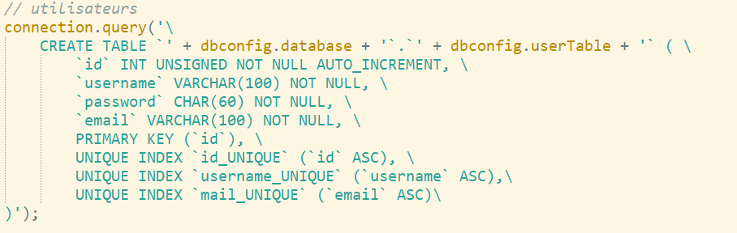
Fichier database.js

Slide 27
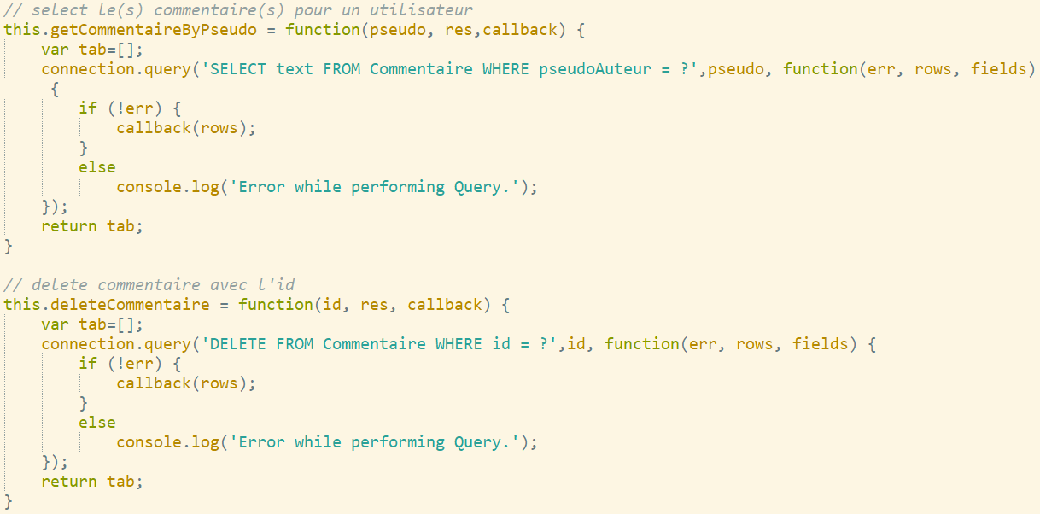
Fichiers de modele

Slide 28
Bilan technique
Réalisations concrètes
  Application Web
  Extension de navigateur
  Principales fonctionnalités :
    Inscription sécurisée avec email & mot de passe hashé
    Parcours recherche
    Ajout de fiches
    Affichage des informations

Slide 29
Bilan technique
Reste à faire
  Statistiques & graphiques
  Amélioration de l’aspect graphique (ergonomie)
  Triggers de sauvegarde (en BDD)

